Slide 1

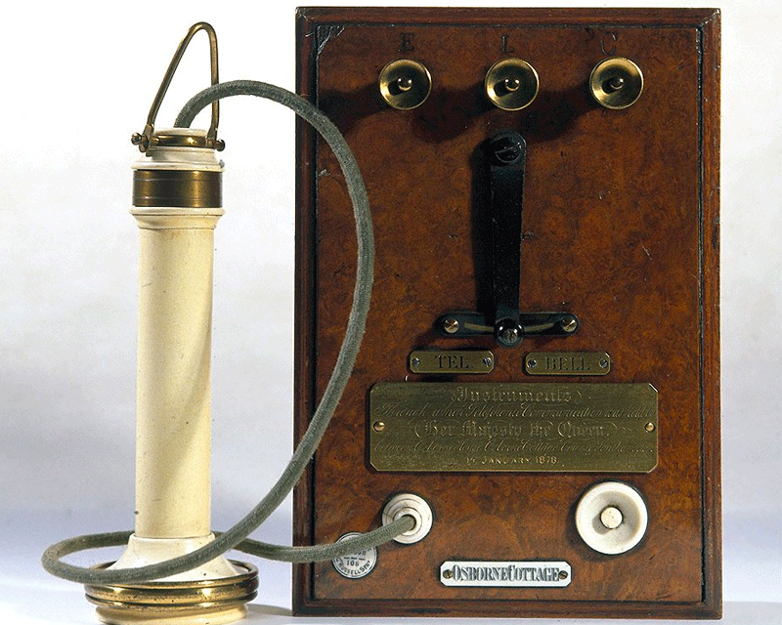
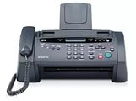
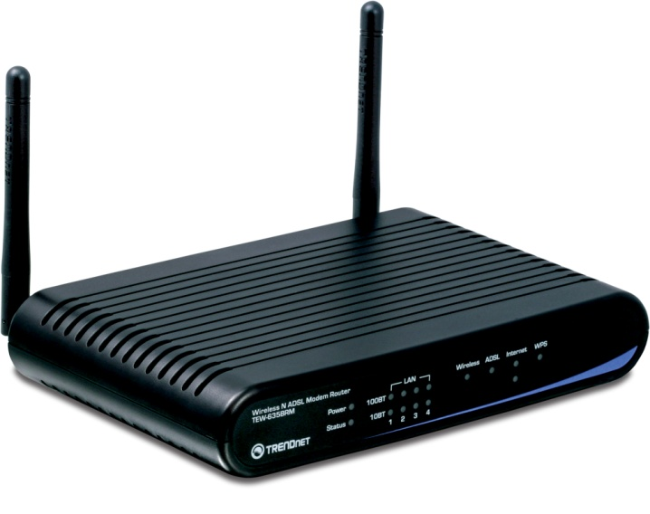
Локальная и глобальная сеть

Slide 2
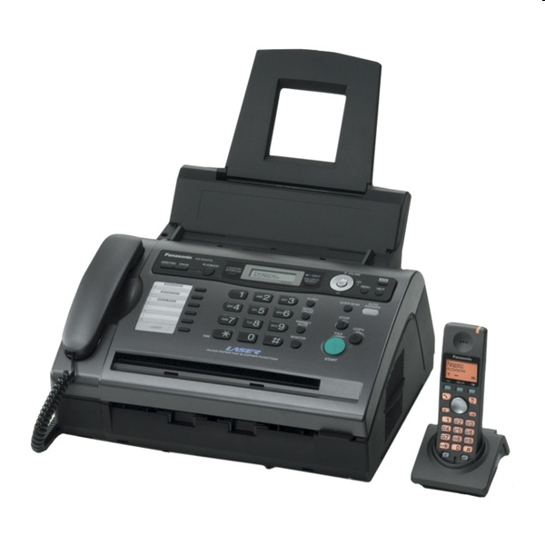

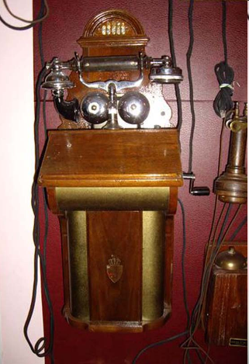
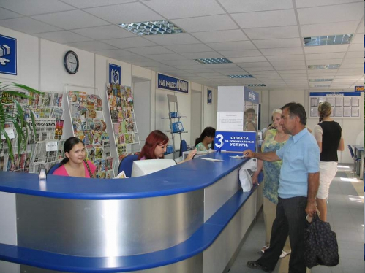
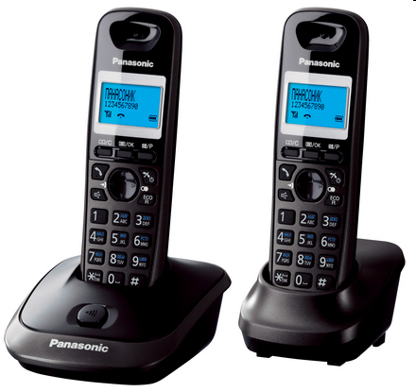
На протяжении столетий для передачи писем человечество пользовалось услугами почтовой связи.
С 30-х годов XX века для передачи изображений стал использоваться телефакс.
Во второй половине XIX века была изобретена технология передачи звука (телефон).

Slide 3
обсонещ
лакан
Сообщение
Канал

Slide 4
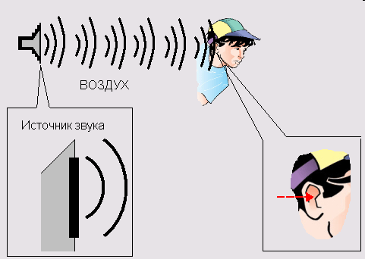


Каналы передачи информации
Канал связи (передачи информации) - это система технических средств и среда распространения сигналов для передачи сообщений от источника к приёмнику.
При разговоре по телефону - с помощью акустических и электрических сигналов, распространяемых по линиям связи.
При непосредственном общении людей информация передаётся с помощью звуковых волн.
При чтении - с помощью световых волн.

Slide 5


Компьютерная сеть
Компьютерная сеть – два и более компьютеров, соединенных линиями передачи информации. Различают локальные и глобальные компьютерные сети.
Линия передачи данных
Скорость передачи информации (пропускная способность канала) - количество информации в битах в секунду (бит/с) и в производных единицах (Кбит/с, Мбит/с, Гбит/с):
1 Кбит/с = 1024 бит/с;
1 Мбит/с = 1024 Кбит/с;
1 Гбит/с = 1024 Мбит/с.

Slide 6
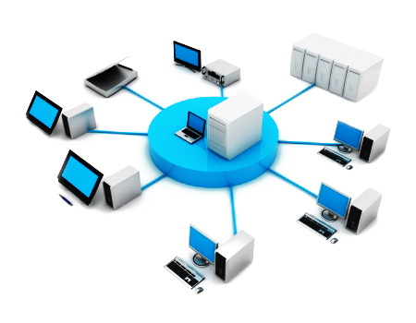
Локальная сеть
Локальная компьютерная сеть объединяет компьютеры, установленные в одном помещении.
Локальная сеть позволяет пользователям получить совместный доступ к ресурсам компьютеров, а также к периферийным устройствам (принтерам, сканерам, дискам, модемам и др.), подключенным к сети.

Slide 7
Глобальные сети
Глобальная компьютерная сеть - это система связанных между собой компьютеров, расположенных на большом удалении друг от друга.
Глобальная
Позволяет организовать информационное общение
между абонентами на больших расстояниях
в масштабах всей планеты
ИНТЕРНЕТ
Региональные
Объединяют
компьютеры в
пределах региона:
города, области,
края, страны.
Корпоративные
Обеспечивают
деятельность
корпоративных
структур (филиалы,
представительства).

Slide 8
Опорный конспект
Передача информации – важнейший информационный процесс.
Компьютерная сеть - это система компьютеров, связанных каналами передачи информации
Компьютерная сеть
Локальная сеть
Глобальная сеть
Возможность
совместного доступа
к информации
и устройствам
Система связанных
между собой
компьютеров,
расположенных
на большом удалении
друг от друга

Slide 9

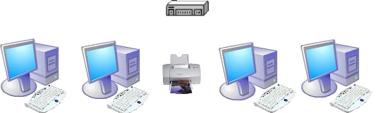
Одноранговая локальная сеть
В одноранговых сетях все компьютеры равноправны.
Общие устройства могут быть подключены к любому компьютеру в сети.

Slide 10
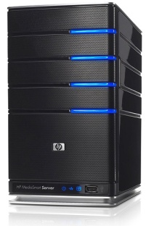



Сеть с выделенным сервером
Концентратор 3Com OfficeConnect
Сервер
ПК
Принтер
Сервер – более мощный компьютер; на нем хранится основная часть программного обеспечения и данных, которыми могут воспользоваться все другие компьютеры сети - клиенты.

Slide 11
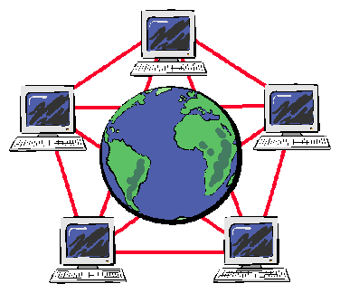
Интернет
Интернет объединяет многочисленные локальные, региональные и корпоративные сети, а также компьютеры отдельных пользователей, распределённые по всему миру.
Основой сети Интернет являются компьютерные узлы и каналы связи. Узел - это мощный компьютер, постоянно подключённый к сети.

Slide 12
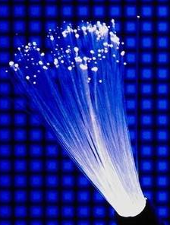
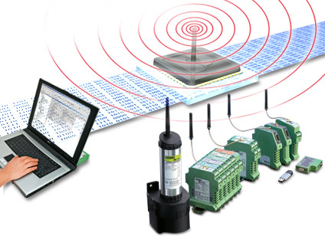
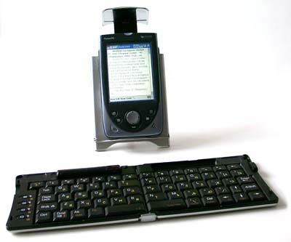
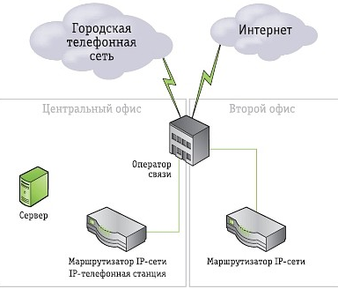
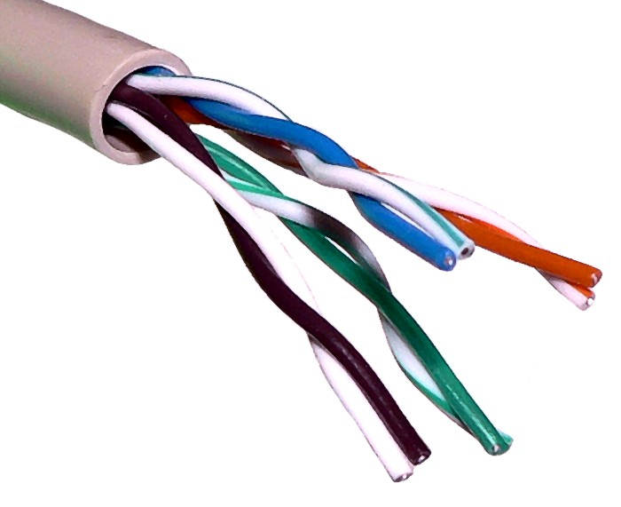
Каналы
Физические каналы для передачи данных
Электрический
кабель
Оптоволоконный
кабель
Радиосвязь
Инфракрасные
лучи
Телефонная
сеть

Slide 13


Интернет
К узлам компьютерной сети подключаются абоненты - персональные компьютеры пользователей или локальные сети.
Организация, предоставляющая пользователям связь с Интернет через свои компьютеры, называется провайдером (provider - поставщик) сетевых услуг.
Интернет
Провайдер
Абоненты

Slide 14
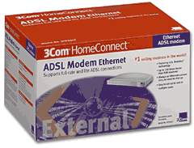
Технология ADSL
Для повышения скорости передачи данных по телефонным линиям разработана технология ADSL (Asymmetric Digital Subscriber Line - асимметричная цифровая абонентская линия).
Как правило, пользователь загружает из Интернета на свой компьютер большой объём информации, а в обратном направлении передаёт значительно меньший объём информации.
Специальное оборудование, подключаемое к телефонной линии, обеспечивает достаточно высокую входящую и более низкую исходящую скорость передачи данных.

Slide 15
Вычисляем время передачи данных
Задача. Скорость передачи данных через ADSL-соединение равна 128 000 бит/c. Какое количество времени (в секундах) потребуется для передачи через это соединение файла размером 625 Кбайт?
Решение:
I = 625 Кбайт
v = 128 000 бит/с
t = I / v
I = 625 Кбайт = 625*1024*8 битов=
=625*2¹³ битов
v = 128 000 бит/с=128*1000бит/с=
=2⁷*2³ *125 бит/с=125*2¹⁰бит/с.
t - ?
Ответ: 40 секунд

Slide 16
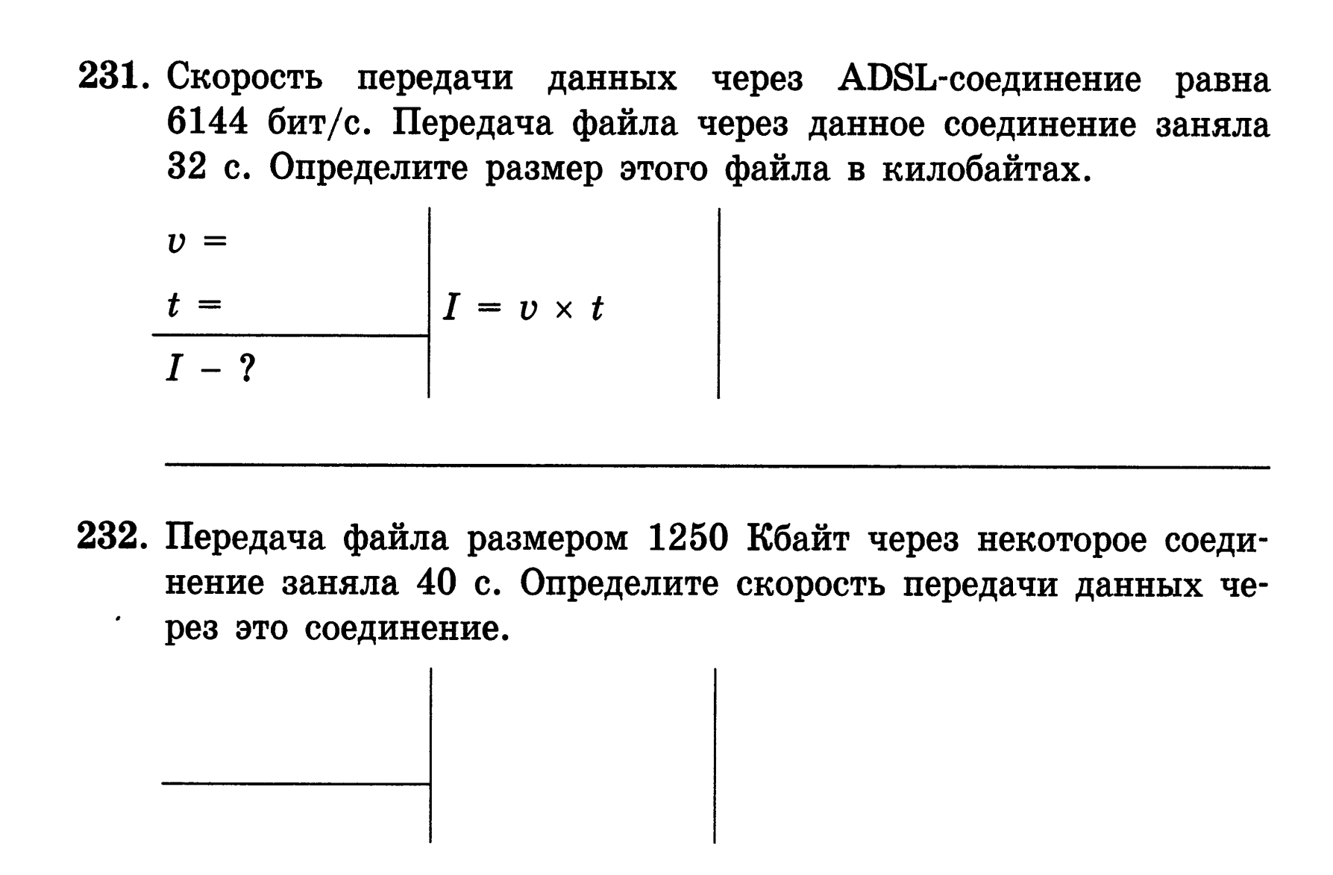

Slide 17
Вычисляем время передачи данных
№231
Решение:
t =32 с
v = 6144 бит/с
I = (6144*32):( 8*1024)=
= 24 Кбайт
I= v * t
I - ?
Ответ: 24 Кбайт

Slide 18
Вычисляем время передачи данных
№ 232
Решение:
I = 1250 Кбайт
t = 40 с
V - ?
I =t * v
v=I /t
v = (1250*8*1024) /40=
= 256 000 бит/с
Ответ: 256 000 бит/с

Slide 19
Анаграммы
домем зуле говядарноноа
патерад реврес толкопвоноо
елькба ялькалона есть
упстод лакан багольняла

Slide 20
Домашнее задание
§4.1, задание в рабочей тетради №233, 234

